Slide 1
青少年奉仕部門 インターアクト委員会
2020年5月
2020-21年度のための地区研修・協議会
第2660地区インターアクト委員会
2020-21年度委員長 福田 治夫

Slide 2
こんにちは
今年度地区インターアクト委員会委員長の守口イブニングロータリークラブの福田治夫です。
どうぞよろしくお願いいたします。
今回、コロナウイルス感染拡大防止のためこのような形での委員会報告です。
各クラブ委員会、卓話等でご活用していただければ幸いです。
なお、動画の時間は各クラブで調整をお願いします。

Slide 3
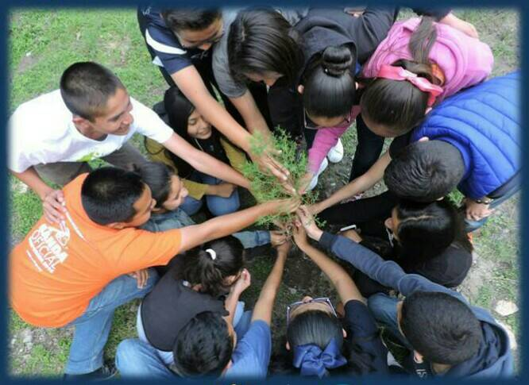
インターアクトとは何か
★インターアクトは、
12歳から18歳までの
青少年のための奉仕
クラブです。
★提唱クラブと共に奉仕
プロジェクトを計画し、
実行する。
Notes:
インターアクトは、12歳から18歳までの青少年のための奉仕クラブです。
奉仕地域にあるロータリー･クラブが提唱クラブとなり、提唱校の青少年に
楽しく、また意義のある奉仕プロジェクトに参加できるよう指導しています。
提唱クラブのロータリアンからの熱心な協力により、インターアクターは指導力を身に付けたり、
他の学校のインターアクターとも新しい友情を築いています。
さらにロータリークラブに新しい活力をもたらすだけでなく、
奉仕のアイディアを生み出し、プロジェクトへの支援を高め、我々ロータリアンも共に成長していくことができます。

Slide 4
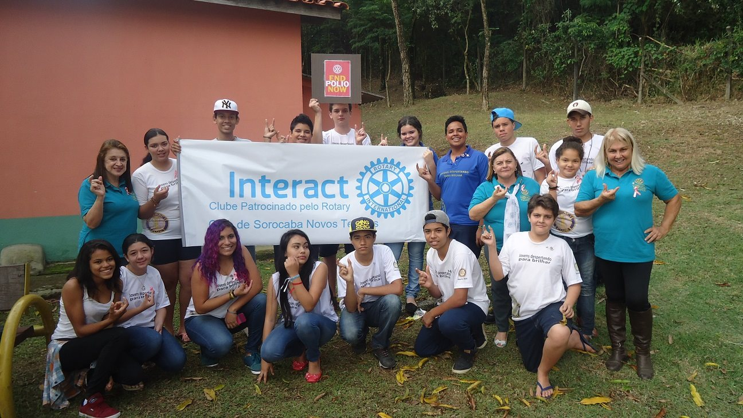
インターアクトの成り立ち
★インターアクトとは
「Interaction（国際的活動)」を意味します
★ 1962年、米国フロリダ州
メルボルン高校にて最初の
クラブが結成されました
★今日では、世界150以上の国と
地域に24,645ものクラブがあり、
青少年の会員数は
約56万人にも上ります。
(2019年8月現在）
Notes:
インターアクトという言葉は、「インターナショナル」と「アクション」の合成語です。
1962年、アメリカのフロリダ州 メルボルン高校にて最初のクラブが結成されました。
約54万人の会員と世界の150以上の国と地域に23,438ものクラブを世界中に持つ
インターアクトは、若者の情熱と活気に満ちた奉仕活動で力強いパワーを発揮しています。(2018年11月20日現在）

Slide 5
世界と日本のインターアクト数
★全世界のインターアクト数…24,645校
アメリカ…5,784校
インド…8,623校
ブラジル…1,077校
ﾌｨﾘﾋﾟﾝ…1,157校
韓国…741校
日本…633校
★主な国のインターアクト数…
グアム・サイパン、ミクロネシア連邦、パラオ含む
(2019年8月資料)

Slide 6
日本34地区別インターアクトクラブ数
地区 | クラブ数 | 地区 | クラブ数 | 地区 | クラブ数
2500（北海道東部） | 10 | 2580（東京・沖縄） | 13 | 2640 （大阪南部・和歌山） | 14
2510（北海道西部） | 7 | 2590（横浜・川崎） | 19 | 2650 （福井・滋賀・京都・奈良） | 20
2520（岩手・宮城） | 32 | 2600（長野） | 10 | 2660（大阪北部） | 10
2530（福島） | 22 | 2610（石川・富山） | 20 | 2670 （愛媛・香川・徳島・高知） | 20
2540（秋田） | 8 | 2620（静岡・山梨） | 22 | 2680（兵庫） | 27
2550（栃木） | 18 | 2630（岐阜・三重） | 36 | 2690（岡山・鳥取・島根） | 18
2560（新潟） | 12 | 2750（東京・北マリアナ諸島・グラム・ミクロネシア・パラオ） | 22 | 2700 （福岡・佐賀、長崎の一部） | 33
2570（埼玉西北） | 15 | 2760（愛知） | 18 | 2710（広島・山口） | 20
2770（埼玉南東） | 30 | 2780（神奈川） | 14 | 2720（熊本・大分） | 26
2790（千葉） | 14 |  |  | 2730（鹿児島・宮崎） | 30
2800（山形） | 8 |  |  | 2740（佐賀・長崎） | 23
2820（茨城） | 5
2830（青森） | 20
2840（群馬） | 17
(2019年8月資料)
Notes:
次に、日本34地区のインターアクトクラブ数を紹介します。

Slide 7
第2660地区のインターアクト
★10のインターアクトクラブと提唱クラブ
Notes:
次に、当地区のインターアクトクラブについてご説明いたします。
現在、第2660地区には10のインターアクトと11の提唱クラブがあり、
各クラブごと、また合同で様々な奉仕活動を行っております。

Slide 8
新クラブ創立・提唱について

Slide 9
高校側からのアプローチ
高槻RC提唱
高槻中学校・高等学校
インターアクトクラブ

Slide 10
高校側からのアプローチ
インターアクトご担当者様
突然のメールで申し訳ございません。
高槻高等学校のボランティア委員会顧問、田中と申します。
本委員会は本年度発足したばかりの団体です。
生徒に活動の方向性を考えさせたところ、一つのアイディアとしてインターア
クトへの参加という結論が出てまいりました。
しかし、教員の中にも経験者がおらず、また、近隣校をあたりましても参加し
ている団体が見つからない状況で、具体的に何をすればいいかも分からない状
態に陥っております。
そんな中、清風高校の中村先生にご相談する機会があり、こちらのアドレスを
ご紹介いただきました。
以下、生徒の文面でございます。ご返信いただければ幸いです。

Slide 11
高校側からのアプローチ
----------以下引用-----------
初めまして、私は高槻中学校・高等学校ボランティア委員会、地域連携プロジ
ェクト代表の吉津優人と申します。先日、当校のある第２６６０地区の北摂地域
にインターアクトクラブが存在しないということで、本会の推進する地域連携プ
ロジェクトにて、北摂インターアクトクラブの必要を感じ、新たに結成する考え
に至りました。
結成の手順等はインターアクト要覧記載に従おうと考えておりますが、現在上
部団体としてロータリークラブとのつながりがございません。
我々が支援を求めるべきロータリークラブをご紹介いただけませんでしょうか。
何卒よろしくお願いいたします。
----------引用以上-----------
連絡に関しましては、代表して顧問が行います。
メール、お電話は田中までお願いいたします。よろしくお願いいたします。
******************************
高槻中学・高等学校 ボランティア委員会 顧問

Slide 12
ロータリークラブからのアプローチ
大阪中之島RC・大阪東RC共同提唱
開明中学校・高等学校
インターアクトクラブ

Slide 13
インターアクトクラブの活動内容
地区合同行事
８月 海外研修
11月 年次大会
12月 地区大会参加
３月 スクラム発行
６月 新入生歓迎会

Slide 14
海外研修
８月上旬に３泊４日で研修先のインターアクトクラブと親睦交流を図りながら奉仕活動を行う。
今年度は台北市で計画していたがコロナウイルス感染拡大防止のため12月に実施する方向で検討中。
昨年度はタイ、バンコックで実施した。

Slide 15
海外研修の様子

Slide 16
各学校での取り組み
募金活動や地域の清掃活動など各学校の地域ニーズに合った奉仕活動を実施している。
また提唱クラブとの合同事業も行っている。

Slide 17
各クラブでの活動の様子

Slide 18
第2660地区のインターアクト
★10のインターアクトクラブと提唱クラブ
Notes:
次に、当地区のインターアクトクラブについてご説明いたします。
現在、第2660地区には10のインターアクトと11の提唱クラブがあり、
各クラブごと、また合同で様々な奉仕活動を行っております。

Slide 19
今年度の地区委員会の取り組み
インターアクトクラブ設立の拡大
提唱クラブへの参加を支援する。
当該学校へ共同で説明・お願いに行く。

Slide 20
地区委員会から学校へのアプローチ
インターアクトクラブを設立したい学校を発掘する。
提唱クラブを呼びかける。

Slide 21

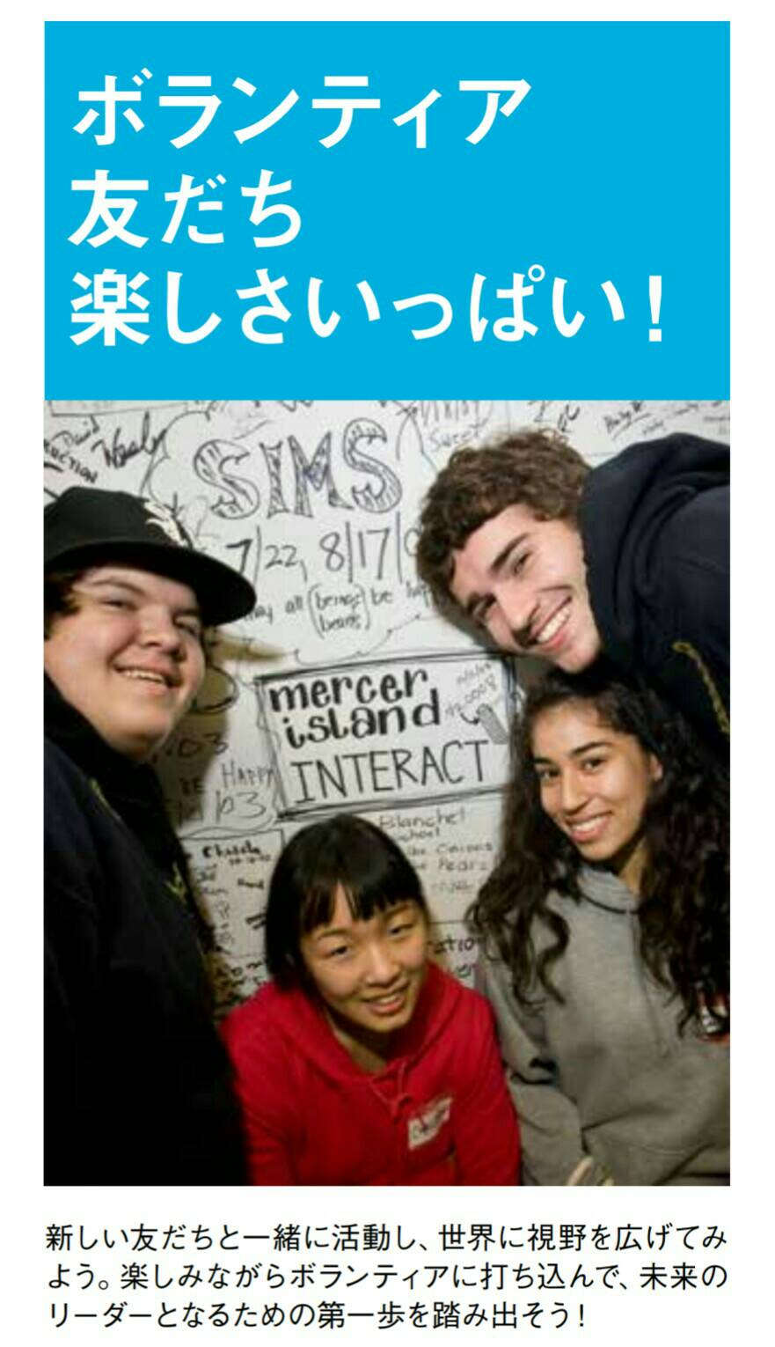

Slide 22

今後もインターアクト活動に
ご協力をお願いいたします。
Notes:
以上で当地区の活動内容についてのご報告を終わらせていただきます。
ご静聴ありがとうございました。

